Slide 1

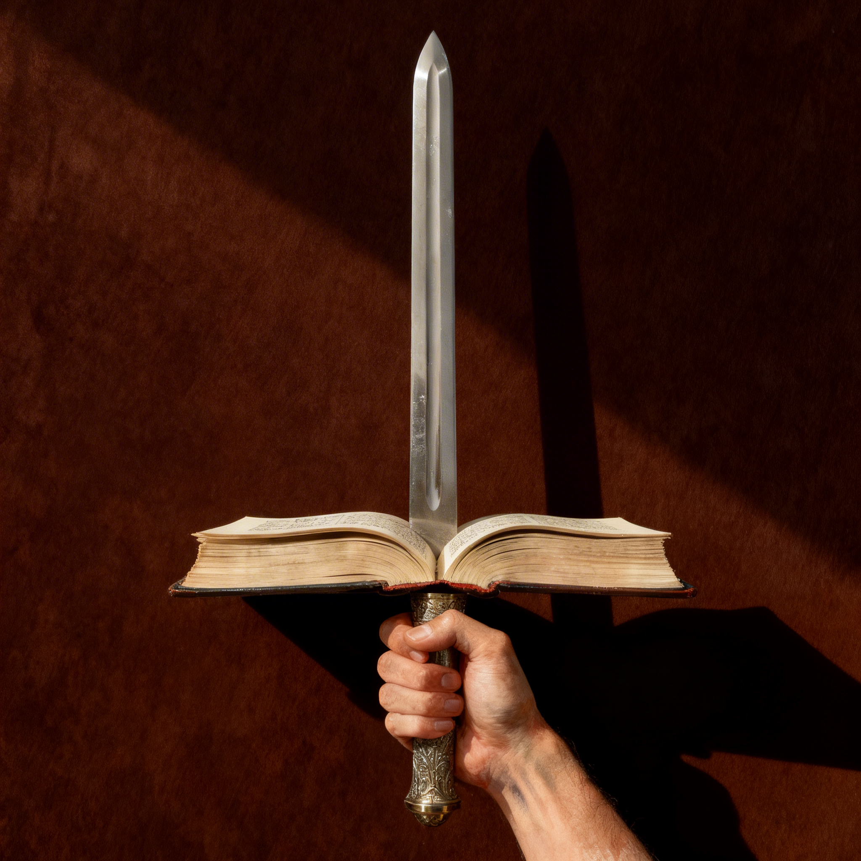

A IMPORTÂNCIA
DA BIBLIA
Lição 4 para 25 de abril de 2026

Slide 2

“Pois a palavra de Deus é viva e eficaz, mais afiada que qualquer espada de dois gumes. Ele penetra a ponto de partir a alma e o espírito, as articulações e a medula, e discerne os pensamentos e intenções do coração” (Hebreus 4:12)
Notes:
Buscar en biblia-espada

Slide 3


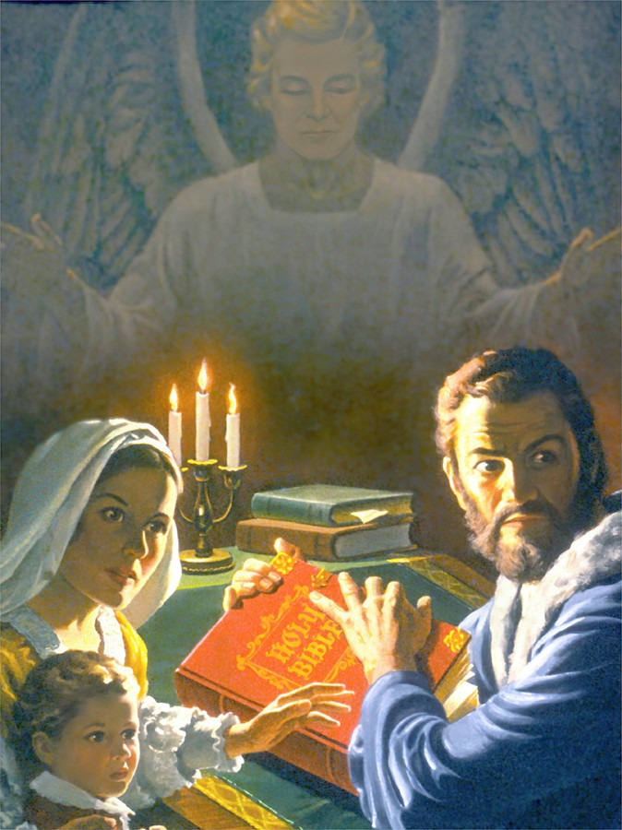
A Bíblia é o livro mais vendido do mundo, quintuplicando as vendas do que ocupa o segundo lugar na lista. Mas nem sempre foi assim.
Houve um tempo em que possuir uma Bíblia, lê-la ou até mesmo falar sobre ela podia levar à prisão, tortura e até à morte.
Se não fosse pela proteção especial de Deus, a Bíblia teria desaparecido há muito tempo. Por quê? O que há de tão especial neste livro para ser ao mesmo tempo tão amado e tão odiado?
O Inimigo da Bíblia
Maneiras certas e erradas de ler a Bíblia
O que é a Bíblia?
Efeitos positivos da leitura da Bíblia
Amigos da Bíblia

Slide 4


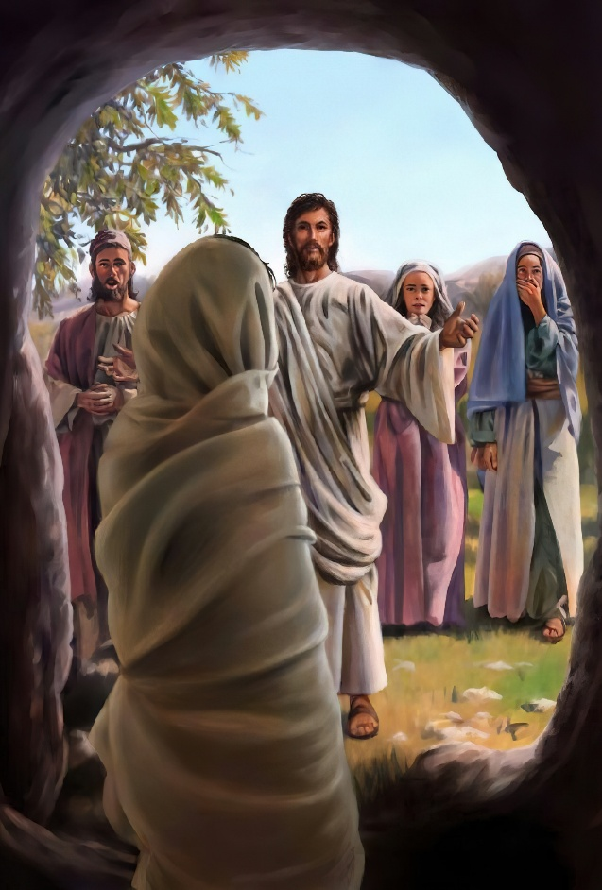
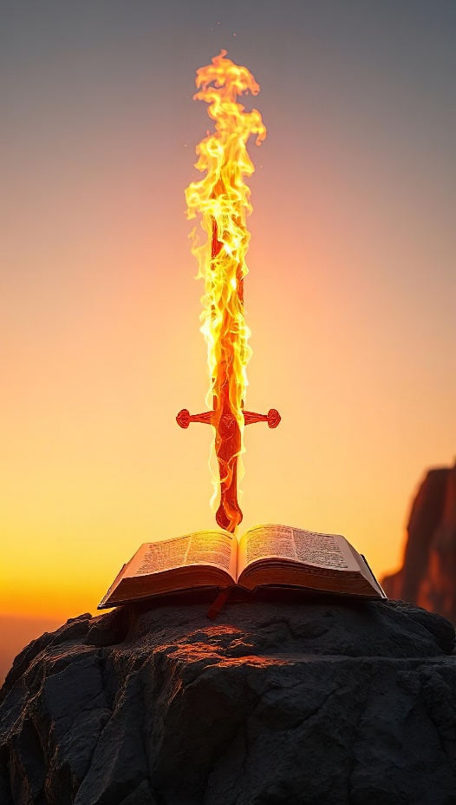
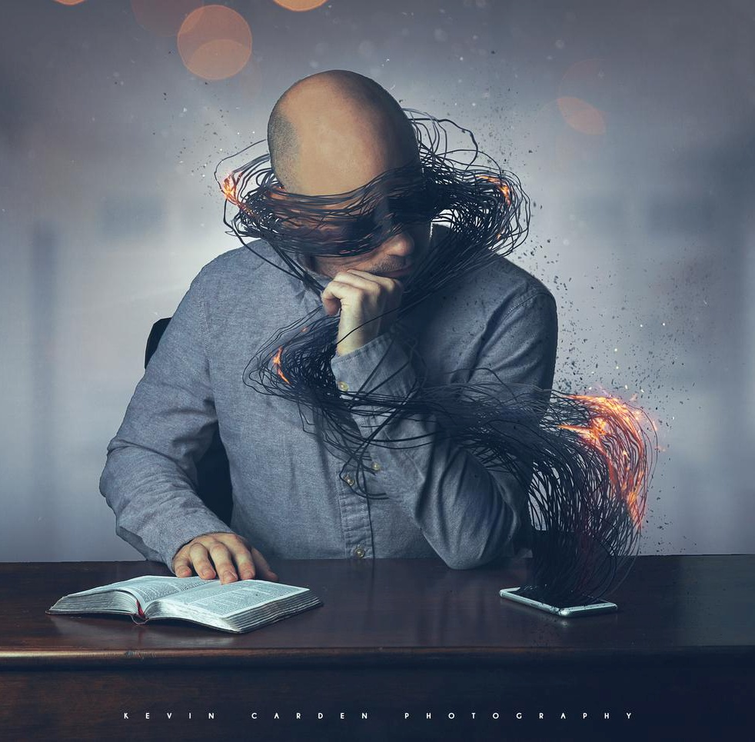
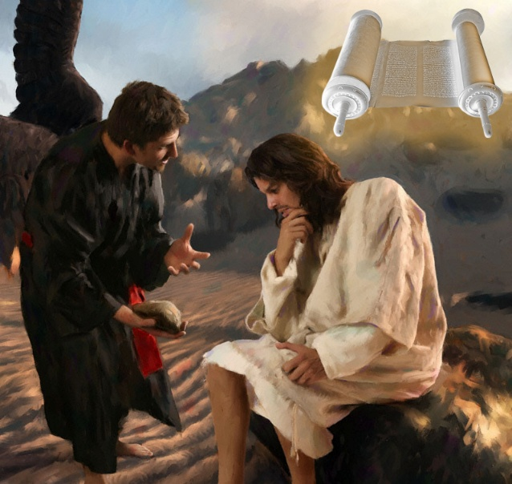
O INIMIGO DA BÍBLIA
“E toma... a espada do Espírito, que é a palavra de Deus” (Efésios 6:17)
Pense no que a palavra falada de Deus é capaz: criar e dar vida (Sal. 33:6), ou ressuscitar os mortos (João 5:28-29).
O que a Bíblia, palavra escrita de Deus, pode fazer? Ele tem poder para nos defender (Efésios 6:17b) e nos transformar (Heb. 4:12). Jesus usou a Bíblia para se defender da tentação.—Mateus 4:4, 7, 10.
Satanás sabe que está impotente diante do poder da Bíblia. Por isso, ele tentou destruí-la fisicamente. O processo fracassou, pois sociedades bíblicas começaram a distribuir milhares de cópias. Depois, ele tentou desacreditá-lo com fortes críticas. Agora tente impedir que a gente leia, ocupando nosso tempo com qualquer outra coisa.
Vou deixar ele sair impune? Não vou encontrar um horário na minha agenda para poder ler a Bíblia? Lê-la nos transforma e nos torna fortes diante do nosso pior inimigo: o diabo.

Slide 5

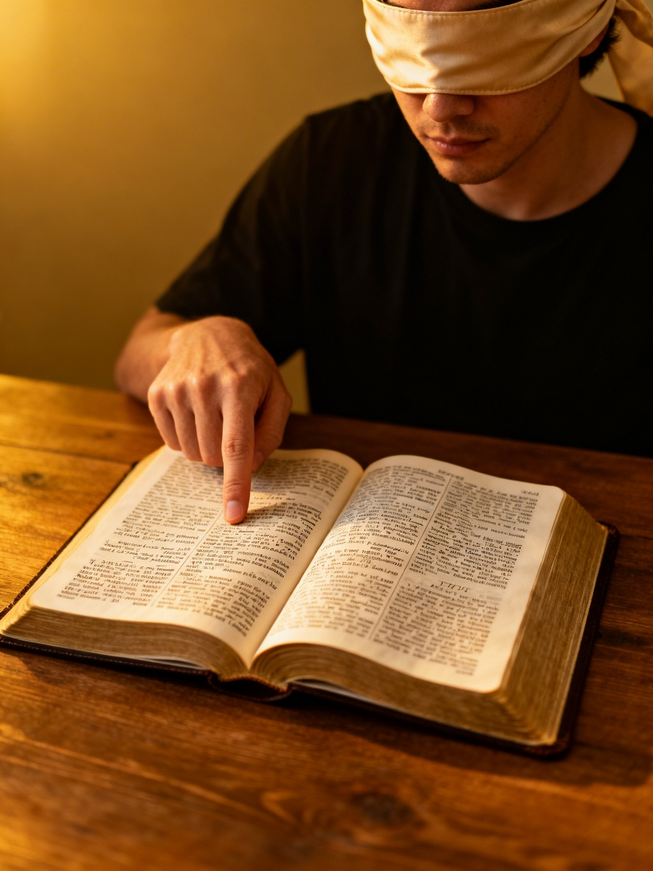
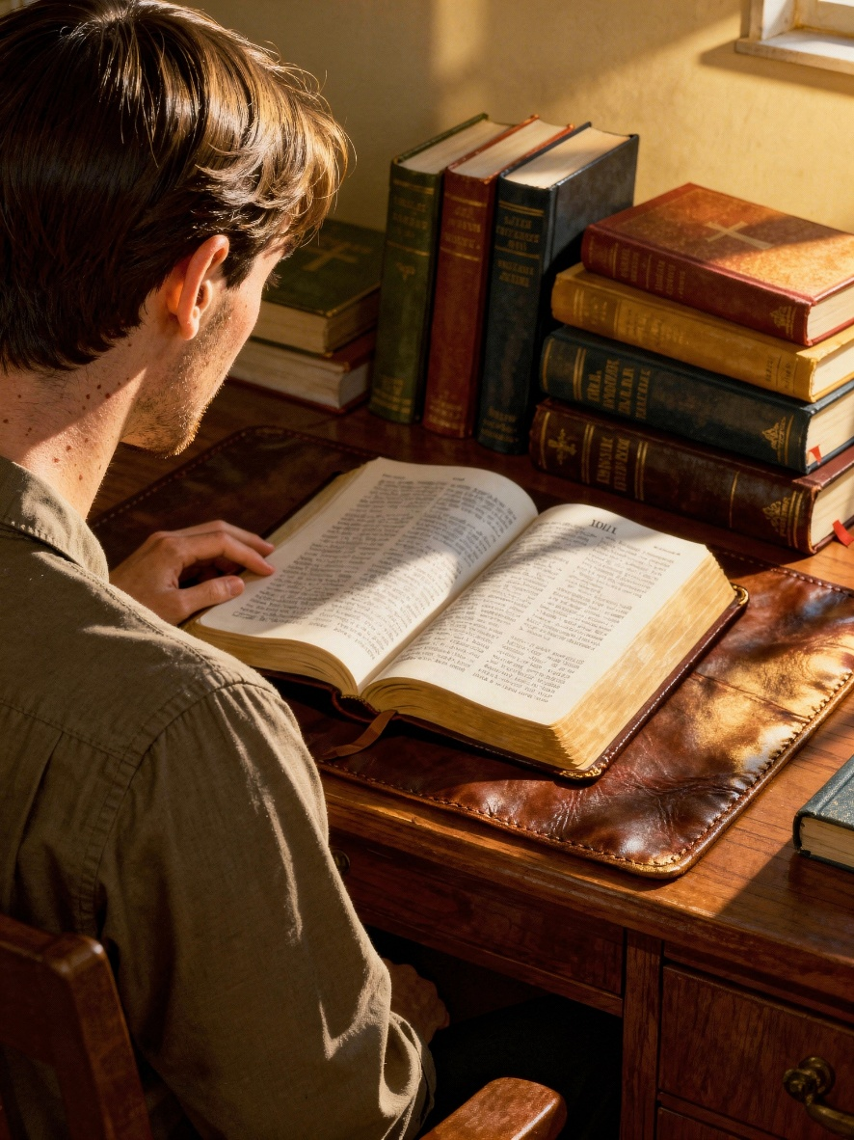


FORMAS CORRETAS E INCORRETAS DE LER A BIBLIA
“Procure diligentemente se apresentar como aprovado a Deus, como um trabalhador que não tem nada a vergonhar, que corretamente usa a palavra da verdade” (2 Timoteo 2:15)
Formas incorretas
Buscando concordar com nosso ponto de vista
Escolhendo textos aleatórios, sem propósito
Formas corretas
Buscar aprender a vontade de Deus
Realizar um estudo sistemático
Escolhendo partes que gostamos e rejeitando as que não gostamos
Não rejeitar nenhum texto, mas analisar todos
Nosso estudo da Bíblia deve ser racional, mas nossa razão deve se submeter ao poder do Espírito Santo para discernir corretamente a mensagem bíblica.
Por quê? Porque nossa razão é limitada e nem sempre confiável. Portanto, ao estudarmos a Bíblia, devemos buscar a sabedoria de seu Autor.

Slide 6
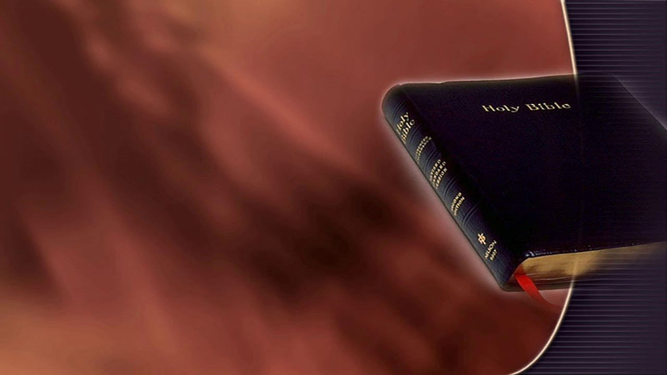
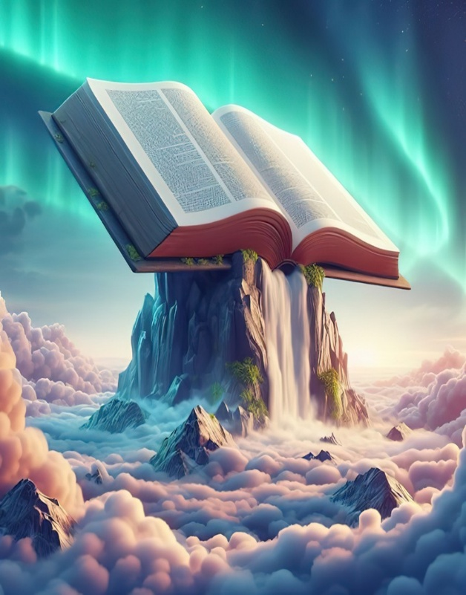
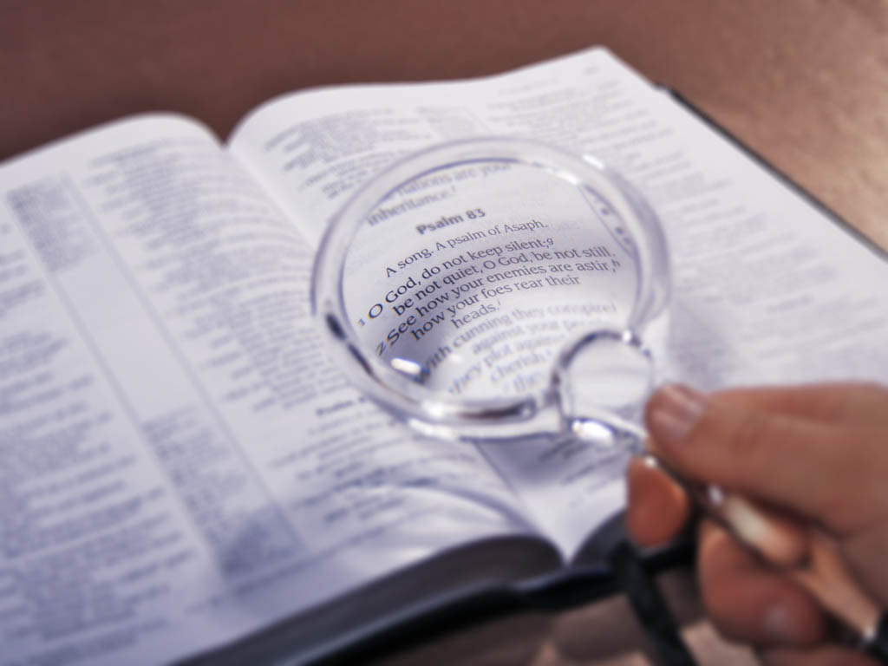
O QUE É A BÍBLIA?
Em nossa sociedade, e até mesmo entre os círculos cristãos, existe o pensamento de que a verdade é relativa, que não existe verdade que permaneça constante e imutável ao longo do tempo.
“Na sua palavra, a verdade é resumida; Eternos e justos são todos os seus decretos” (Salmos 119:160 DHHe)
No entanto, a Bíblia, como palavra de Deus, afirma possuir a verdade absoluta (Sal. 119:160; João 17:17; Tiago 1:18). Afirma ser limpa e ser um escudo protetor contra sofismas humanos (Prov. 30:5). Se adicionarmos a isso alguma de nossas "verdades", podemos ser considerados diante de Deus como mentirosos (Pr. 30:6).
Qualquer afirmação, qualquer verdade, deve ser comprovada pela Bíblia. Quando há uma contradição entre o que consideramos verdadeiro e o que a Bíblia afirma, há duas possibilidades: ou estamos errados; ou estamos interpretando mal a Bíblia.

Slide 7


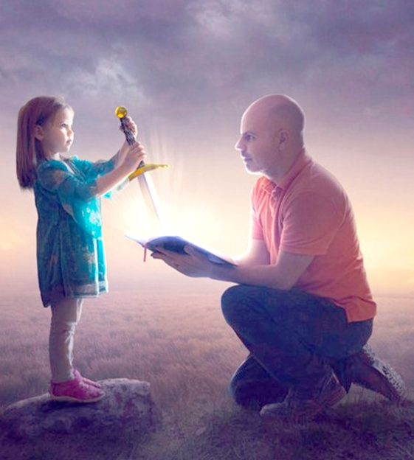
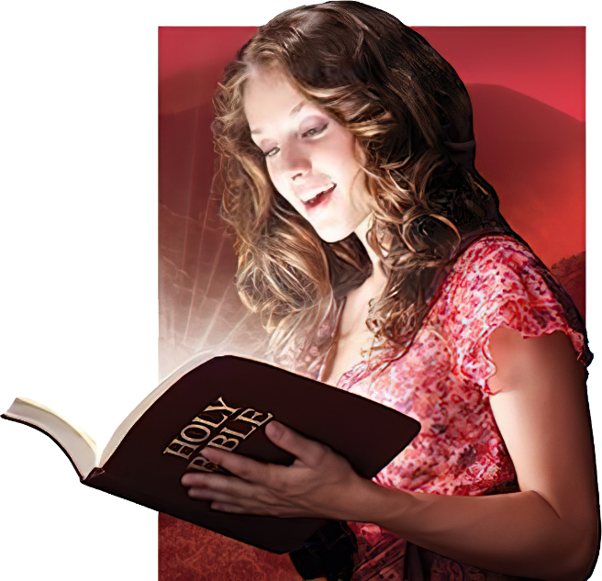

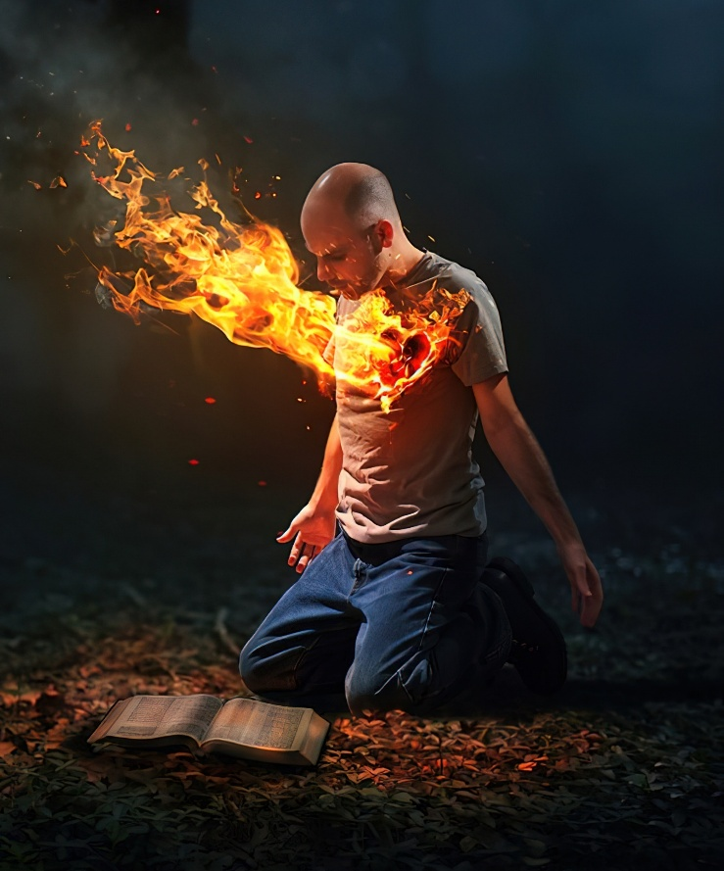
EFEITOS POSITIVOS DE LER A BÍBLIA
“No meu coração guardei seus ditos para não pecar contra Ti” (Salmos 119:11)
Uma coisa que nem mesmo os inimigos mais ferrenhos da Bíblia podem negar é seu poder de transformar as pessoas. Paulo compara isso a uma espada que possui grande poder.
Nos faz nos ver como realmente somos
(Heb. 4:12)
Nos aparta do pecado
(Sal. 119:11)
É alimento para nossa alma
(Jer. 15:16)
Nos faz crescer espiritualmente (1P. 2:2)
Nos dá vida
(Jo. 6:63)
Nenhum outro livro pode nos impactar como a Bíblia. Quando estamos dispostos a incorporar os ensinamentos contidos em nossas vidas, mudamos para melhor.
Quando o lemos de coração aberto e pedimos a Deus a iluminação do Espírito Santo, nossas vidas se transformam.

Slide 8

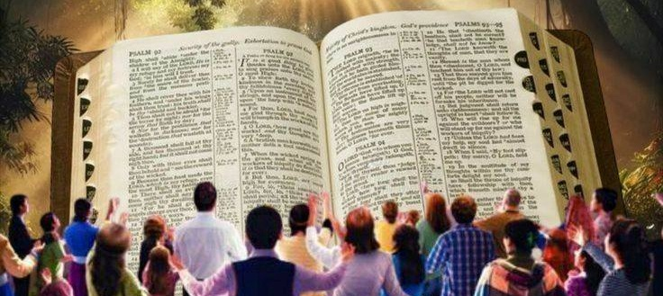
“Por isso, também agradecemos a Deus sem cessar, pois quando receberam a palavra de Deus que ouviram de nós, não a receberam como palavra dos homens, mas como é em verdade, a palavra de Deus, que está em ação em vós que crês.” (1 Tessalonicenses 2:13)
AMIGOS DA BIBLIA
Quando recebemos a Bíblia dessa forma…
Nos mostra o estado do nosso relacionamento com Deus
Nos ensina como fortalecer esse relacionamento
Experimentamos uma transformação gradual
Nos aproximamos de Jesus
Nos torna sábios para a salvação
Vamos crescendo no conhecimento da verdade
Nossa fé cresce e se fortalece
Temos esperança
Estamos cientes de que uma vida melhor, eterna e maravilhosa nos espera
Amigos da Bíblia se aproximam dela sabendo que ela é a Palavra Viva de Deus (1 Tes. 2:13). Mas como posso chegar a essa convicção?
Paulo nos diz que, para isso, precisamos de discernimento espiritual, ou seja, da capacidade de entender as coisas espirituais (1 Coríntios 2:14). Portanto, discernir a mensagem divina na Bíblia é obra do Espírito Santo atuando em nós.

Slide 9

“A Bíblia apresenta a verdade com tal simplicidade e uma adaptação perfeita às necessidades e anseios do coração humano, que surpreende e encanta as mentes mais cultivadas, ao mesmo tempo em que permite que os mais humildes e ignorantes discirnam o caminho da salvação. No entanto, essas verdades simplesmente expressas tratam de temas tão elevados, de tão grande transcendência, tão infinitamente além do alcance do poder humano de entendimento, que só podemos aceitá-los porque Deus os declarou para nós. […] Quanto mais pesquisa a Bíblia, mais profunda é sua convicção de que ela é a Palavra do Deus vivo, e a razão humana se curva diante da majestade da revelação divina”
E. G. W. (Caminho a Cristo, pág. 107)

